Slide 1
Analysis Report on "A Simulation Study on Reinforcement Learning for Navigation Application
Yang-Ho JEON
Dept. of Industrial Artificial Intelligence, CBNU

Slide 2
목차
서론
연구 방법
연구 결과
결론
평가
Q & A

Slide 3
1. 서론

Slide 4
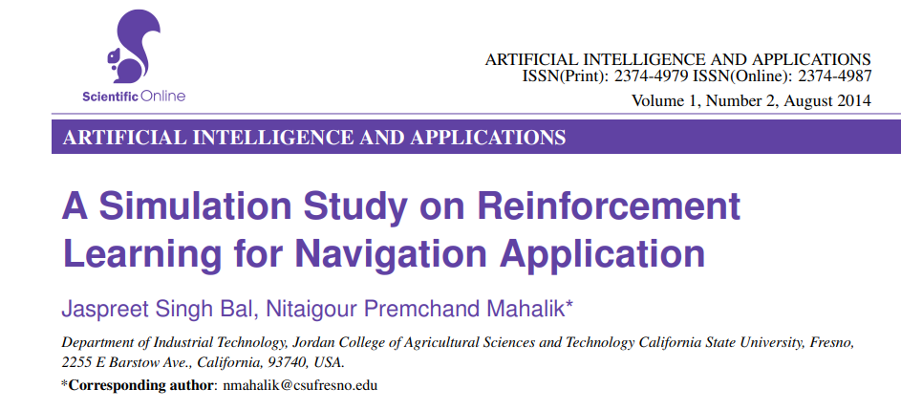
논문 선정
선정 논문 : A Simulation Study on Reinforcement Learning for Navigation Application" (Bal & Mahalik, 2014)
KEYWORD : Re-enforcement Learning; Q-learning; Robot Navigation; Soft Computing, Automation and Control
Notes:
저널명 (Journal Name): ARTIFICIAL INTELLIGENCE AND APPLICATIONS
출판사 (Publisher): Scientific Online Publishing (SOP)
게재년월 (Publication Date): 2014년 8월 (August 2014)
ISSN (인쇄) (Print ISSN): 2374-4979 [source: 1]
ISSN (온라인) (Online ISSN): 2374-4987 [source: 1]
논문 제목 (Article Title): A Simulation Study on Reinforcement Learning for Navigation Application [
저자 (Authors): Jaspreet Singh Bal, Nitaigour Premchand Mahalik
저자 소속 (Affiliation): Department of Industrial Technology, Jordan College of Agricultural Sciences and Technology California State University, Fresno, USA
기타: 이 저널은 오픈 액세스(Open Access) 저널입니다
선정 이유: 명확성과 기본 충실성 이 논문은 Q-러닝이라는 강화 학습 알고리즘의 핵심 개념과 구현 과정을 매우 기본적인 수준에서 명확하고 이해하기 쉽게 설명하고 있어 선정하게 되었습니다.
단계별 설명: 복잡한 이론보다는, 간단한 로봇 네비게이션 시뮬레이션 예제 를 통해 Q-러닝의 작동 원리를 단계별로 보여줍니다. (상태 정의, 행동 정의, 보상 설계, Q-테이블 업데이트 과정 등)
핵심 요소 집중: Q-러닝의 가장 중요한 구성 요소(상태, 행동, 보상, Q-값, R/Q 행렬) 와 핵심 파라미터(학습률 α, 할인율 γ) 의 역할과 영향을 집중적으로 다루어, Q-러닝의 기초를 다지는 데 매우 적합하다고 판단했습니다.
교육적 가치: Q-러닝을 처음 접하거나 기본 원리를 복습하려는 입장에서, 이 논문의 시뮬레이션 과정과 파라미터 분석 은 알고리즘의 동작 방식을 직관적으로 이해하는 데 큰 도움을 줍니다.
따라서 Q-러닝의 실제 적용 과정을 살펴보고 파라미터의 중요성을 학습하는 데 가장 기초적이면서도 효과적인 자료라고 생각하여 이 논문을 발표 대상으로 선정했습니다.

Slide 5
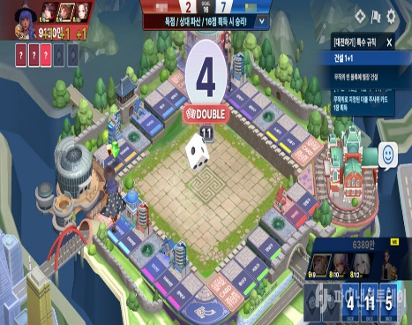
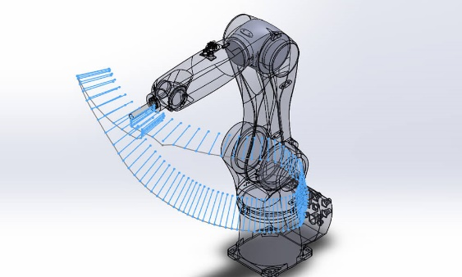
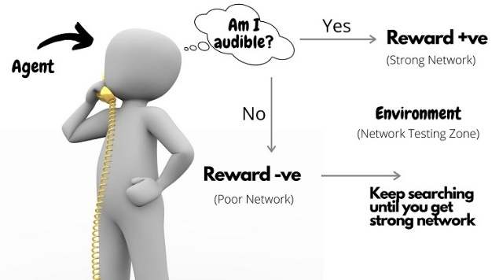

연구의 시작
의사결정의 중요성과 강화 학습
비모수적(non-parameter based) 학습에 대한 필요성
RL의 광범위한 응용분야
Notes:
의사결정(Decision making)은 목표 달성을 위한 조직화, 계획, 실행에 필수적이며 다양한 분야에 응용됨.
여러 의사결정 모델링 방법 중, **강화 학습(Reinforcement Learning, RL)**은 에이전트가 환경과의 상호작용(시행착오)을 통해 누적 보상을 최대화하는 행동 전략을 스스로 학습하는 강력한 방법론.
RL은 지도 데이터 없이 학습 가능하며, 컴퓨터 보드 게임, 로봇 제어, 네트워크 라우팅 등 광범위한 응용 분야를 가짐.

Slide 6
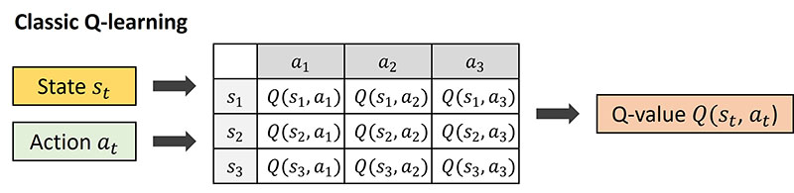
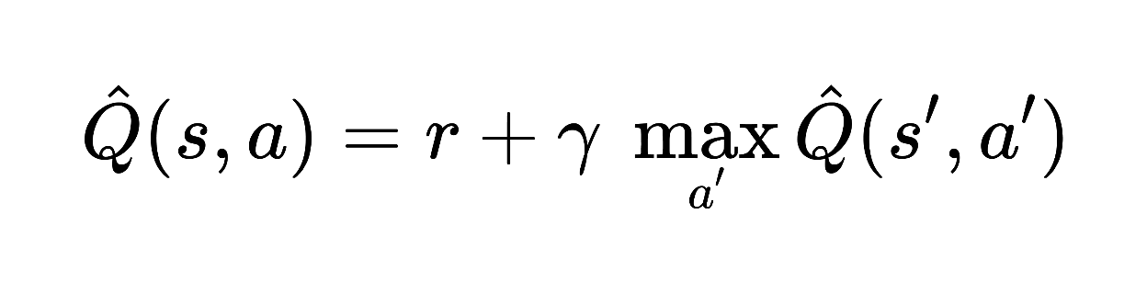
연구 초점
Q-러닝 알고리즘과 파라미터
학습 계수(α) , 할인율(γ) 가 학습 성능과 에이전트의 행동방식에 어떤 영향을 미치는가 ?
Notes:
본 논문은 강화 학습 알고리즘 중 대표적인 **Q-러닝(Q-learning)**에 초점을 맞춤.
Q-러닝은 특정 모델(예: 상태 전이 확률)을 알 필요가 없는 비모수적(non-parameter based) 학습 및 의사결정 방법임
Q-러닝 구현 시, **학습률(α)**과 **할인율(γ)**이라는 두 가지 핵심 파라미터가 학습 성능과 에이전트의 행동 방식에 큰 영향을 미침
하지만 특정 응용 문제에 맞는 최적의 α, γ 값을 찾는 것은 어려운 문제이며, 이 값들에 대한 이해가 중요함

Slide 7
연구 목적 및 내용
목표 1 : Q러닝 알고리즘의 구현 과정(의사코드) 제시 및 시뮬레이션을 통한 작동 원리 시연
목표 2: 가상의 농업 필드에서 로봇이 나무를 거쳐 저장소(목표)까지 과일을 운반하는 네비게이션 문제에 적용
목표3: 시뮬레이션을 통한 α와 γ 값 변화가 Q-러닝 학습 결과에 미치는 영향을 체계적으로 분석 및 특정 응용에 대한 적절한 값 설정의 중요성을 논의
Notes:
목표 1: Q-러닝 알고리즘의 구현 과정을 제시하고 (의사코드 포함) [source: 3, 57], 시뮬레이션을 통해 작동 원리를 시연함.
목표 2: Q-러닝을 가상의 농업 필드(conceptual agriculture field)에서 로봇이 나무를 거쳐 저장소(목표)까지 과일을 운반하는 네비게이션 문제에 적용함.
목표 3: 시뮬레이션을 통해 α와 γ 값 변화가 Q-러닝 학습 결과(예: 학습된 정책, Q-값 분포)에 미치는 영향을 체계적으로 분석하고, 특정 응용에 대한 적절한 값 설정의 중요성을 논의함.

Slide 8
2. 연구 방법

Slide 9
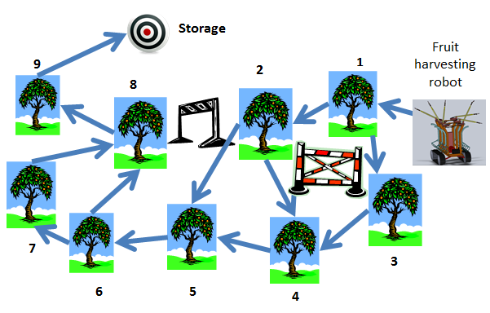
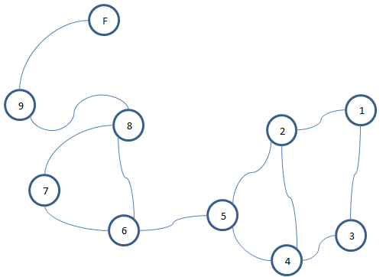
시뮬레이션 환경 설계: 가상 농업 필드 네비게이션
환경 구성: 9개의 오렌지 나무와 1개의 저장소로 이루어진 가상의 농업 필드
상태 공간 및 경로 정의: 각 나무와 저장소를 노드 로 표현하여 총 10개의 상태(State) 를 정의
에이전트 설정: 과일 수확 로봇을 에이전트로 설정. 로봇은 초기 위치에서 시작하며, 경로에 대한 사전 지식 없이 학습을 시작함
(a) An orange harvesting field comprising of nine trees
from 1 to 9 and the future state F
(b) Nodal graph with states 1 to 9 and the future state F

Slide 10
Q-러닝 알고리즘 구현 상세
상태(State) 표현
(b) Nodal graph with states 1 to 9 and the future state F
Notes:
상태(State) 표현: 10개의 노드 번호 {1, 2, ..., 9, F}를 상태로 사용

Slide 11
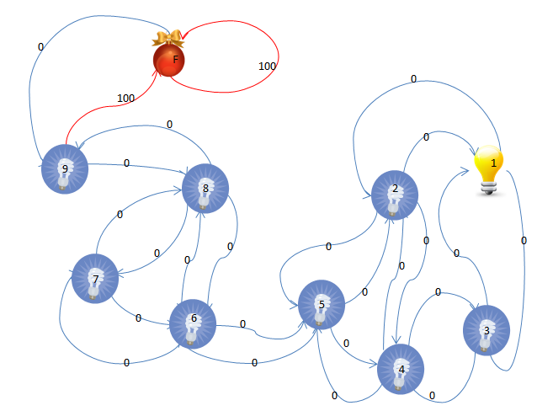
Q-러닝 알고리즘 구현 상세
행동(Action) 표현
(b) An orange harvesting field comprising of nine trees
from 1 to 9 and the future state F
(a) Nine different states along with the future storage point
Notes:
행동(Action) 표현: 현재 노드에서 Figure 2b에 정의된 화살표를 따라 연결된 다음 노드로 이동하는 것을 행동으로 정의. 각 상태에서 가능한 행동 집합이 다름

Slide 12
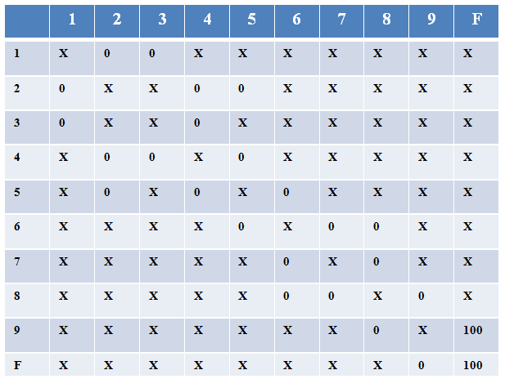
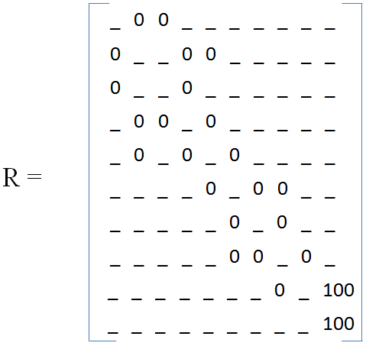
Q-러닝 알고리즘 구현 상세
보상(Reward) 함수 설계:
(a) Matrix R with rows as past and columns as the future states
(b) The R matrix
Notes:
보상(Reward) 함수 설계: **R 행렬(Reward Matrix)**을 사용하여 즉시 보상을 정의
목표 도달 보상: 상태 9에서 목표 상태 F로 이동하거나, 상태 F에서 F로 머무르는 행동을 할 경우 +100점의 보상을 즉시 부여
기타 이동 보상: 그 외, 나무 노드 간 이동이 성공했을 경우 보상은 0점
이동 불가 처리: R 행렬에서 이동이 불가능한 상태-행동 쌍은 '-' 또는 'X'로 표시하여 해당 경로 선택을 막음.

Slide 13
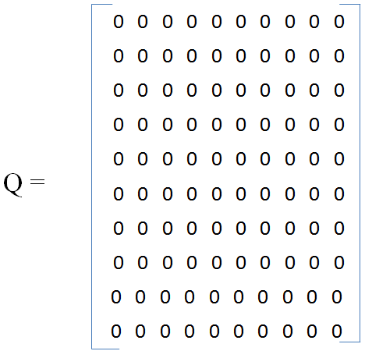
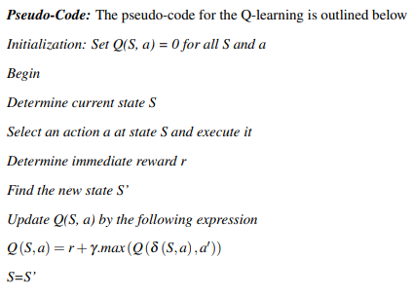
Q-러닝 알고리즘 구현 상세
알고리즘 구현:
Q-행렬(Q-Matrix): 상태와 행동 쌍의 가치를 저장하기 위한 10x10 크기의 행렬 사용 Q-값은 0으로 초기화하여 학습 시작
학습 프로세스
Notes:
보상(Reward) 함수 설계: **R 행렬(Reward Matrix)**을 사용하여 즉시 보상을 정의
목표 도달 보상: 상태 9에서 목표 상태 F로 이동하거나, 상태 F에서 F로 머무르는 행동을 할 경우 +100점의 보상을 즉시 부여
기타 이동 보상: 그 외, 나무 노드 간 이동이 성공했을 경우 보상은 0점
이동 불가 처리: R 행렬에서 이동이 불가능한 상태-행동 쌍은 '-' 또는 'X'로 표시하여 해당 경로 선택을 막음.
학습 프로세스: 논문에 제시된 **의사 코드(Pseudo-Code)**에 따라 진행 [source: 57, 58].
현재 상태 S 확인.
(탐험/활용 전략에 따라) 행동 a 선택 및 실행.
즉시 보상 r과 다음 상태 S′ 확인.
Q-업데이트 공식 Q(S,a)←Q(S,a)+α[r+γmaxa′​Q(S′,a′)−Q(S,a)] 을 이용하여 Q(S,a) 값 갱신.
현재 상태를 S′로 변경 (S←S′).
목표 상태 도달 또는 일정 스텝/에피소드 동안 위 과정 반복.
기본 시뮬레이션 파라미터 설정: 파라미터 영향 분석의 기준이 되는 기본 시뮬레이션에서는 γ=0.75, α=0.1 값을 사용

Slide 14
3. 연구 결과

Slide 15
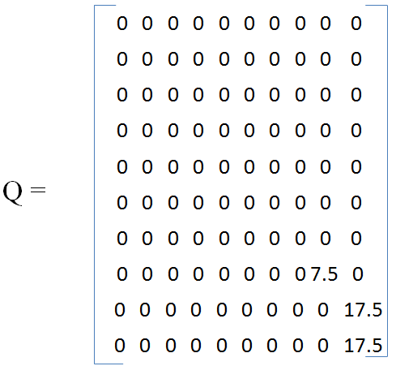
Q-러닝 학습 과정 및 Q-행렬 변화
학습 초기
(a) The R matrix
(b) After few iterations
Notes:
학습 초기 (Few Iterations, Figure 5a):
목표 상태 F와 직접 연결된 상태(State 9)에서 F로 가는 행동(9, F)의 Q-값,
그리고 F에서 머무르는 행동(F, F)의 Q-값이 먼저 0보다 커지기 시작함. State 8에서 9로 가는 행동(8, 9)의 Q-값도 약간 증가 시작. 보상 정보가 목표 지점 근처에서부터 전파되기 시작함을 보여줌.
충분한 학습 후 (1 Billion Iterations, Figure 5b): 목표 지점 F의 높은 보상 가치가 R 행렬의 경로를 따라 역방향으로 전파되어,
각 상태-행동 쌍의 Q-값이 수렴된 결과를 보여줌. 목표 지점에서 멀리 떨어진 상태일지라도 목표로 향하는 경로상의 Q-값들이 점차 높아짐을 확인 가능.

Slide 16
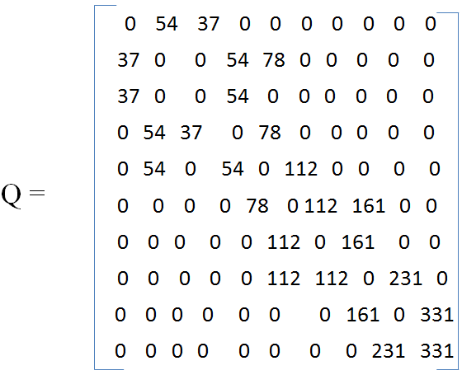
Q-러닝 학습 과정 및 Q-행렬 변화
충분한 학습 후
(b) After few iterations
(b) ) after 1 Billions of iterations
Notes:
학습 초기 (Few Iterations, Figure 5a):
목표 상태 F와 직접 연결된 상태(State 9)에서 F로 가는 행동(9, F)의 Q-값,
그리고 F에서 머무르는 행동(F, F)의 Q-값이 먼저 0보다 커지기 시작함. State 8에서 9로 가는 행동(8, 9)의 Q-값도 약간 증가 시작. 보상 정보가 목표 지점 근처에서부터 전파되기 시작함을 보여줌.
충분한 학습 후 (1 Billion Iterations, Figure 5b): 목표 지점 F의 높은 보상 가치가 R 행렬의 경로를 따라 역방향으로 전파되어,
각 상태-행동 쌍의 Q-값이 수렴된 결과를 보여줌. 목표 지점에서 멀리 떨어진 상태일지라도 목표로 향하는 경로상의 Q-값들이 점차 높아짐을 확인 가능.
의미 있는 Q-값의 발생 (목표 근처): Q(9,F) 계산 (수식 24): 9번 나무에서 목표 F로 가는 행동의 가치를 계산합니다. R(9,F)=100이라는 큰 보상이 있고, 다음 상태 F의 가치도 고려하여 계산하면 (논문의 계산 방식에 따라) 17.5라는 0이 아닌 값이 나옵니다.
Q(8,9) 계산 (수식 22): 8번 나무에서 9번 나무로 가는 행동의 가치를 계산합니다. 즉시 보상은 0이지만, 다음 상태인 9에서 F로 갈 경우 얻게 될 미래 가치(Q(9,F)와 관련된 값)를 할인해서 반영하므로 (논문 계산 방식에 따라) 7.5라는 값이 나옵니다.
학습의 전파: 이렇게 목표 지점 F에서 가장 가까운 행동(9->F)부터 Q-값이 생기기 시작하고, 그 정보가 점차 뒤쪽 상태들로 전파됩니다.
즉, '9번으로 가면 F에 가까워져서 좋다'는 정보가 Q(8,9)에 반영되고, 나중에는 '8번으로 가면 9번을 통해 F에 갈 수 있어 좋다'는 정보가 이전 상태의 Q-값에 반영되는 식으로 학습이 퍼져 나갑니다.
반복의 중요성: 이 계산 과정을 수없이 반복(수백만~수십억 번)해야 Q-값이 전체적으로 수렴되고 안정되어, 로봇이 최적의 경로를 판단할 수 있게 됩니다.

Slide 17
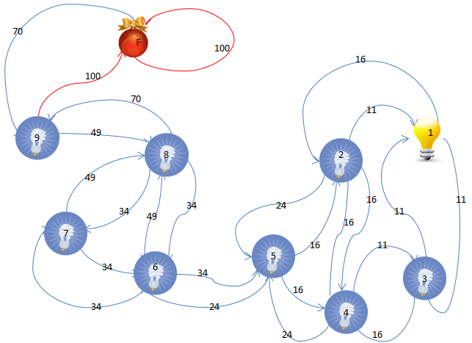
학습된 최적 정책 시각화
. The figure represents the state diagram with values of a= 0.1, g= 0.75
Notes:
수렴된 Q-행렬(Figure 5b)에서 각 상태별로 가장 높은 Q-값을 가지는 행동을 선택하면 최적 정책(Optimal Policy)이 됨.
Q-행렬의 값들을 전체 Q-값 중 최대값(331)으로 나누어 정규화(Normalization)한 후 100을 곱하여,
각 상태에서 최적 행동의 상대적 가치를 %처럼 표현한 상태 다이어그램(State Diagram, Figure 6) 생성 [source: 101, 106].
Figure 6은 기본 파라미터(α=0.1,γ=0.75) 조건에서 학습된 최적 경로와 각 단계별 가치를 시각적으로 보여줌.
예를 들어 상태 8에서는 상태 9로 가는 것이 최적(가치 70), 상태 6에서는 상태 8로 가는 것이 최적(가치 49)임을 알 수 있음.

Slide 18
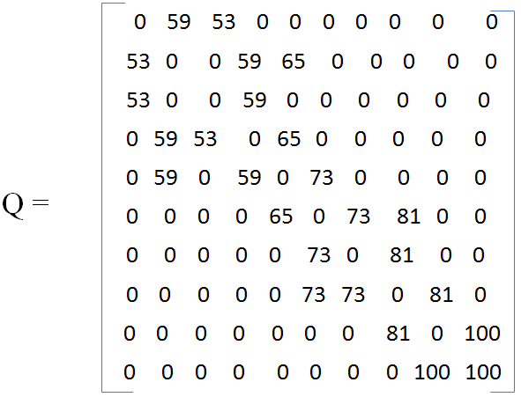
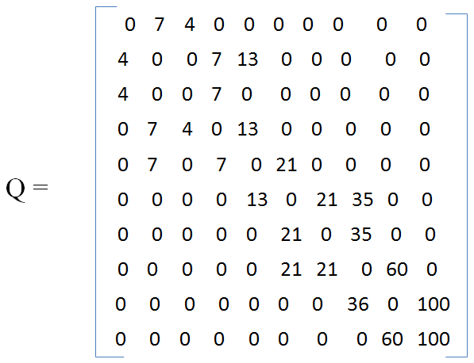
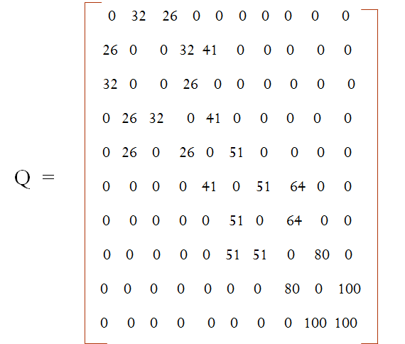
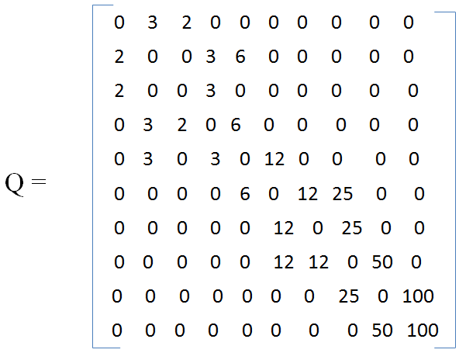
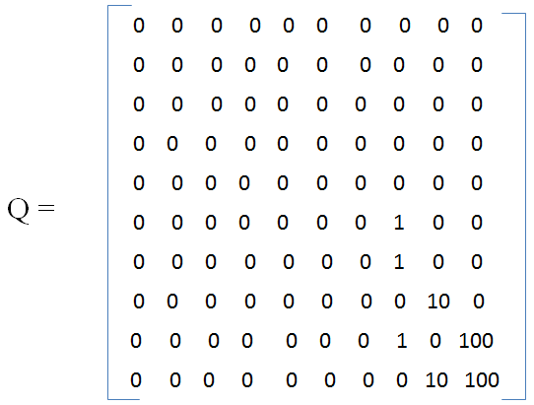
파라미터 민감도 분석 결과
할인율(γ) 영향 분석 (고정 α=0.1)
(a) gamma = 0.9 and alpha = 0.1
(b) gamma = 0.8 and alpha = 0.1
(c) gamma = 0.6 and alpha = 0.1
(d) gamma = 0.5 and alpha = 0.1
(f) gamma = 0.1 and alpha = 0.1
(e) gamma = 0.4 and alpha = 0.1

Slide 19
파라미터 민감도 분석 결과
할인율(γ) 영향 분석 (고정 α=0.1)
높은 γ (e.g., 0.9, 0.8): 목표 F의 보상 가치가 상태 1, 2까지 비교적 높게 전파됨. 미래의 큰 보상을 중요하게 여김
(a) gamma = 0.9 and alpha = 0.1
(b) gamma = 0.8 and alpha = 0.1
(c) gamma = 0.6 and alpha = 0.1

Slide 20
파라미터 민감도 분석 결과
할인율(γ) 영향 분석 (고정 α=0.1)
낮은 γ (e.g., 0.4, 0.1): 보상 가치가 목표 지점 근처(상태 8, 9)에만 머무르고 멀리 전파되지 않음. 즉각적인 보상만을 중시하는 경향
(d) gamma = 0.5 and alpha = 0.1
(f) gamma = 0.1 and alpha = 0.1
(e) gamma = 0.4 and alpha = 0.1

Slide 21
파라미터 민감도 분석 결과
할인계수(α) 영향 분석
낮은 α (e.g., 0.1) :작은 폭으로 Q-값을 업데이트하므로 학습이 안정적이지만 느림. 에이전트가 더 많은 무작위 행동(탐험)을 하게 됨
높은 α (e.g., 0.9) : 큰 폭으로 Q-값을 업데이트하여 학습이 빠르지만, 잘못된 경험에 과도하게 영향을 받거나 지역 최적해에 빠질 위험 있음. 최적 경로 활용(exploitation) 경향 강함 (예: α=0.9이면 10%만 무작위)
Notes:
γ (할인 계수)의 영향:
γ가 너무 낮으면 (예: 0.2) 당장의 보상만 중요하게 여겨 먼 목표까지 가는 길을 잘 못 찾을 수 있습니다 (탐험 부족).
γ가 너무 높으면 (예: 0.8) 미래 보상을 너무 크게 봐서 학습이 느려지거나 불안정해질 수 있습니다.
이 연구에서는 로봇의 효율성, 경로 특성 등을 고려해 γ=0.75가 적절하다고 판단했습니다.
α (학습률)의 영향: α는 로봇이 얼마나 '무작위적인' 또는 '최적의' 행동을 할지 결정합니다. (정확히는 Q값 업데이트 속도를 조절)
α가 높으면 (예: 0.9) 학습된 최적 경로를 주로 따르려 하고(활용 중심), 새로운 길 탐색을 덜 합니다.
α가 낮으면 (예: 0.1) 새로운 정보를 천천히 반영하고, 무작위 행동을 통해 다양한 경로를 탐색하는 경향이 강합니다.
팁: 처음에는 α를 낮게 설정하여 환경을 충분히 탐색하고, 점차 α를 높여 최적 경로를 따르게 하는 것이 좋은 전략일 수 있습니다.
연구 동기: α와 γ를 선택하는 명확한 기준이 없다는 점이 이 연구를 수행하게 된 이유 중 하나입니다.

Slide 22
4. 결론

Slide 23
연구 결과 요약 및 핵심 메시지
본 연구는 Q-러닝 알고리즘을 성공적으로 구현하고, 이를 로봇 네비게이션이라는 구체적인 문제 상황에 적용하여 시뮬레이션을 수행
시뮬레이션 결과는 Q-러닝이 환경 모델 없이도 최적 경로를 학습할 수 있음을 보여주었으며, 특히 학습률(α)과 할인율(γ) 파라미터가 학습 과정과 최종 결과에 결정적인 영향을 미친다는 것을 입증

Slide 24
논의 및 시사점
파라미터 선택의 중요성
특정 응용 문제에 Q-러닝을 적용할 때, 문제의 특성(예: 보상 구조, 상태 공간 크기, 요구되는 학습 속도)에 맞춰 α와 γ 값을 신중하게 선택하고 튜닝하는 것이 필수적임
파라미터 역할 이해
γ는 목표 달성의 장기적 가치를 얼마나 반영할지 α는 학습 속도와 안정성, 그리고 탐험과 활용 사이의 균형을 어떻게 맞출지를 결정함 .
이 논문의 분석 결과는 이러한 파라미터 튜닝에 대한 직관과 가이드라인을 제공함.

Slide 25
연구의 한계점
핵심 파라미터의 경험적 선택 본 논문에서 사용된 α=0.1,γ=0.75는 시뮬레이션 결과를 바탕으로 한 경험적 선택이며, 엄밀한 최적화 과정을 거친 값은 아니고, 따라서 이 값이 항상 최적이라고 일반화할 수는 없음
의사 코드의 단순성 제시된 의사코드(Pseudo-code)는 기본적인 개념을 보여주지만, 실제 복잡한 문제에 적용하기 위해서는 예외 처리, 탐험 전략의 구체화 등 추가적인 고려사항이 필요함.

Slide 26
향후 연구 방향
α와 γ 파라미터의 자동 최적화 기법 연구.
Q-러닝 알고리즘의 시뮬레이션, 분석, 시각화를 용이하게 하는 소프트웨어 도구 개발

Slide 27
5. 평가

Slide 28
강점
교육적 가치 및 명확성
Q-러닝의 기본적인 개념, 구현 단계(상태/행동/보상 정의, Q-행렬 업데이트 등), 그리고 핵심 파라미터(α, γ)의 역할을 이해하는 데 매우 효과적인 논문
시뮬레이션 예제(로봇 네비게이션)가 직관적이고, 관련 그림 자료(환경, 행렬, 상태도 등)가 풍부하여 내용을 시각적으로 따라가기 쉽다.
체계적인 파라미터 분석
α와 γ 파라미터 변화가 학습 결과(수렴된 Q-행렬)에 미치는 영향을 시각적으로 명확하게 보여준다는 점
학습률(α)이 탐험-활용 트레이드오프와 어떤 관련이 있는지에 대한 직관
구현 과정의 상세함
Q-러닝을 적용하기 위한 문제 정의부터 상태/행동/보상 설계, 의사 코드 제시, Q-값 계산 예시까지 비교적 상세하게 과정
Notes:
교육적 가치 및 명확성: Q-러닝의 기본적인 개념, 구현 단계(상태/행동/보상 정의, Q-행렬 업데이트 등), 그리고 핵심 파라미터(α, γ)의 역할을 이해하는 데 매우 효과적인 논문입니다. 시뮬레이션 예제(로봇 네비게이션)가 직관적이고, 관련 그림 자료(환경, 행렬, 상태도 등)가 풍부하여 내용을 시각적으로 따라가기 쉽습니다. Q-러닝 입문자나 기본 원리를 복습하려는 사람들에게 좋은 교육 자료가 될 수 있습니다.
체계적인 파라미터 분석: 논문의 핵심 기여 중 하나는 α와 γ 파라미터 변화가 학습 결과(수렴된 Q-행렬)에 미치는 영향을 시각적으로 명확하게 보여준다는 점입니다(특히 Figure 7). 이를 통해 할인율(γ)이 미래 보상 가치 전파에 어떻게 영향을 주는지, 학습률(α)이 탐험-활용 트레이드오프와 어떤 관련이 있는지에 대한 직관을 얻기 좋습니다.
구현 과정의 상세함: 비록 간단한 문제지만, Q-러닝을 적용하기 위한 문제 정의부터 상태/행동/보상 설계, 의사 코드 제시, Q-값 계산 예시까지 비교적 상세하게 과정을 보여주어 실제 구현을 이해하는 데 도움을 줍니다.

Slide 29
약점 및 한계점
학술적 독창성 부족
학계에 새로운 지식을 크게 기여하는 연구라고 보기는 어렵다.
문제의 단순성
더 복잡하고 현실적인 문제에 그대로 적용될 수 있다고 보기는 어렵다
파라미터 최적화의 부재
단순히 다양한 값의 효과를 비교하는 데 목적
일부 설명/수식의 불 명확성
혼란을 줄 수 있는 표현과 수식의 혼용
Notes:
학술적 독창성 부족: 이 논문은 새로운 알고리즘이나 이론을 제안하기보다는, 이미 잘 알려진 표준 알고리즘(Q-러닝)을 단순화된 환경에 적용하고 그 파라미터 효과를 보여주는 것에 가깝습니다.
α와 γ가 학습에 중요하다는 사실 자체는 강화 학습 분야에서 이미 널리 알려진 원리입니다.
따라서 학계에 새로운 지식을 크게 기여하는 연구라고 보기는 어렵습니다.
문제의 단순성: 시뮬레이션 환경(10개의 상태, 결정론적 상태 전이)이 매우 단순합니다.
실제 로봇 네비게이션 문제는 훨씬 더 복잡한 연속적인 상태/행동 공간, 불확실성(센서 노이즈, 환경 변화 등), 큰 규모를 가집니다.
이 논문의 결과나 파라미터 설정(예: γ=0.75)이 더 복잡하고 현실적인 문제에 그대로 적용될 수 있다고 보기는 어렵습니다.
파라미터 최적화의 부재: 논문은 파라미터의 '영향'을 보여주는 데 집중했지만, 제시된 α=0.1,γ=0.75 값이 해당 시뮬레이션 환경에서 '최적'이라는 것을 엄밀하게 입증하지는 않았습니다.
저자들도 이 값이 임의적(chosen randomly)으로 선택되었음을 인정하며, 단순히 다양한 값의 효과를 비교하는 데 목적을 두었습니다.
일부 설명/수식의 불명확성: Q-러닝 업데이트 규칙 설명에서 표준적인 형태와 약간 다른 표현이 혼용되거나(예: Pseudo-code와 Eq 42), 예시 계산(Eq 2-25)이 사용된 업데이트 공식(Eq 42 또는 Eq 1)과 정확히 일치하지 않는 것처럼 보이는 부분이 있어 약간의 혼란을 줄 수 있습니다
제가 평가에서 언급했던 부분은 Q-러닝의 핵심인 Q-값 업데이트 규칙을 설명하고 사용하는 방식에 몇 가지 다른 표현이 혼재되어 있고, 실제 계산 예시가 표준적인 방식과 다르게 보일 수 있다는 점이었습니다.
1. 여러 형태의 업데이트 규칙 제시
논문 내에서 Q-값 업데이트 규칙이 약간씩 다른 형태로 제시됩니다:
표준 Q-러닝 업데이트 공식 (Source 42): Q(s,a)=Q(s,a)+α[r+γmaxa′​Q(s′,a′)−Q(s,a)]
이것이 일반적으로 사용되는 표준적인 Q-러닝 업데이트 공식입니다. 현재 Q-값 Q(s,a)에다가, 목표 가치(r+γmaxa′​Q(s′,a′))와 현재 Q-값의 차이(오차)에 학습률 α를 곱한 값을 더해주는 방식입니다. 즉, 점진적으로 목표 가치를 향해 Q-값을 업데이트합니다.
벨만 최적 방정식 형태 (Source 46, Source 58 - 의사코드):
Source 46: Q(s,a)=r(s,a)+γ max Q(s′,a′)
Source 58: Q(S,a)=r+γ.max(Q(δ(S,a),a′))
이 형태들은 학습 과정 중의 업데이트 규칙이라기보다는, 학습이 완료되었을 때 **최적의 Q-값이 만족해야 하는 조건 (벨만 최적 방정식)**과 유사합니다. 여기에는 학습률(α)과 이전 Q-값 항이 없습니다. 의사코드에 이 형태가 쓰인 것은 약간 혼란을 줄 수 있습니다 (마치 α=1인 것처럼 보일 수 있음).
논문의 Equation 1 형태 (Source 90):
Q(state, action)=α(R(state, action)+γ⋅Max[Q(next state, all actions)])
이 공식은 표준적이지 않습니다. 목표 가치(R+γmaxQ) 전체에 학습률 α를 곱하고, 이전의 Q-값 Qold​(s,a) 항이 완전히 빠져 있습니다.
2. 실제 계산 예시와의 불일치 가능성
논문의 48페이지(pdf 기준 6페이지)에 나오는 Q-값 계산 예시(Equations 2-25) [source: 92-96]들을 자세히 보면, 표준 공식(Source 42)보다는 비표준적인 Equation 1(Source 90)의 형태를 따르는 것으로 보입니다.
예: Eq 2: Q(1,2)=0.1(R(1,2)+0.75⋅Max[…])
예: Eq 22: Q(8,9)=0.1(R(8,9)+0.75⋅Max[…])
즉, Qnew​=α×(Target Value) 형태로 계산하는 것처럼 보입니다.
3. 표준 공식과의 차이점 및 의미
표준 공식: Qnew​←Qold​+α(Target−Qold​) 또는 Qnew​←(1−α)Qold​+α(Target)
의미: 새로운 Q-값은 이전 Q-값과 목표값 사이를 α 비율로 내분하는 점으로 이동합니다. 즉, 이전의 학습 결과를 점진적으로 수정해 나갑니다. (Exponential Moving Average와 유사)
논문 계산 예시가 따르는 듯한 비표준 공식 (Eq 1): Qnew​←α(Target)
의미: 새로운 Q-값은 이전 Q-값과 상관없이, 목표값에 단순히 α를 곱한 값이 됩니다. 이는 이전 학습 결과를 완전히 무시하고 매번 목표값의 α 배수로 Q-값을 '리셋'하는 것처럼 작동할 수 있습니다. 이는 표준 Q-러닝의 점진적 학습 방식과 다릅니다.
4. 어떤 차이(문제점)가 있는가?
학습 동역학 변화: 표준 방식과 비표준 방식은 Q-값이 수렴해가는 과정(Learning Dynamics)이 다를 수 있습니다. 표준 방식은 이전 값을 유지하려는 관성(1−α 항)이 있어 좀 더 안정적일 수 있는 반면, 비표준 방식은 목표값 변화에 더 민감하게 반응하거나 다른 수렴 패턴을 보일 수 있습니다.
독자 혼란: 논문에서 표준 Q-러닝 공식을 소개(Source 42)하고 나서, 실제 상세 계산 예시에서는 다른 형태의 비표준 공식을 사용하는 것(Source 90 기반 계산)은 독자가 알고리즘을 이해하고 재현하는 데 혼란을 야기할 수 있습니다. 어떤 공식을 기준으로 이해해야 하는지 불명확해집니다.
계산 설명 오류 가능성: 특히 Equation 24의 계산 설명 100+0.75*100=100+75)=17.5 부분은 수식 적용 과정이 생략되거나 잘못된 부분이 있어 보이며 [source: 96], 최종 결과 17.5가 어떻게 도출되었는지 명확히 이해하기 어렵습니다 (비록 결과 자체는 Qnew​=0.1×(100+0.75×100) 공식과 일치하지만, 설명 과정이 불충분).

Slide 30
Q & A

